Slide 1

旅游项目部
联系电话：0571-56889668 传真：0571-56893768
公司网址：http://www.enowinfo.com

Slide 2

公司简介
杭州易诺科技有限公司成立2005年初，是一家专业从事于提供旅游行业互联网应用和软件开发服务的高科技企业。公司董事长周林根先生是国内最大金融软件服务商—上市公司恒生电子（600570.SH）的创始人，公司在业内具有较强的技术实力和市场影响力。
公司从成立之初就将人才战略作为公司的重要战略之一， 从国内知名软件企业和电子商务公司不断引进人才， 并积极在旅游行业引进多年从业经验的专业人才，易诺公司现有员工100余人，平均年龄28岁，硕士学历占5%、本科学历占85%，公司一直专注旅游行业的信息化服务，拥有40多人的资深IT研发团队。自主开发 “智慧旅游移动平台”、“旅游行业监管系统”、“智慧导游管理系统”、“易诺旅行管家”、“易游通旅行社管理系统”、“同业联盟分销系统”、“同业114”平台、“同业MQ即时通讯软件”。在旅游局、景区、旅行社用户群体获得了广泛的使用。

Slide 3
公司简介
易诺的管理团队源自恒生，诚信、务实的经营理念是易诺的立业根基；成熟、科学的管理机制是易诺的发展保障。易诺科技的全体员工将通过不懈的努力，以一丝不苟、真实诚信的作风，最大限度地满足客户需求，实现公司、客户与合作伙伴之间的多方共赢。
一直以来，易诺科技公司一直专注于为智慧旅游提供一体化解决方案，为旅游服务企业提供先进实用的信息化管理软件，先后开发的产品已经广泛应用全国各地旅行社，并有着丰富的项目开发和实施能力。对旅游行业的业务有着深刻的认识和理解。目前由公司自主研发的“易游通”旅行社管理软件、“同业通”旅游同业联盟分销系统荣获由浙江省经济和信息化委员会颁发的软件产品登记证书和国家版权局计算机软件著作权登记证书。公司的产品和服务在旅游行业获得了广泛的好评。

Slide 4
发展历程
year
2005年
杭州易诺公司成立，并面向全国旅游同业推出“中国之旅”网站；
易诺自主研发“易游通”旅行社管理系统成功面市，至今有1000多家客户；
易诺自主研发“同业通”旅游分销系统并在旅游同行之间广泛投入使用；
易诺投入研发“同业114”旅游交易平台 和“同业MQ”即时通讯软件；
易诺科技正式推出“同业114”旅游交易平台和“同业MQ”即时通讯软件；
易诺科技自主研发“单批发商办公管理”系统，实现单家批发商的内部办公管理和对外业务拓展功能；
易诺科技开始介入智慧旅游开发，并进行智慧旅游人才储备；
易诺科技开发了导游报账管理系统，参与了杭州市智慧旅游顶层设计招投标，开发完成智慧旅游移动平台；
公司正式成立智慧旅游项目部。将成熟的技术真正地运用到各地的智慧旅游项目建设中。
2006年
2007年
2008年
2009年
2010年
2011年
2012年
2013年

Slide 5
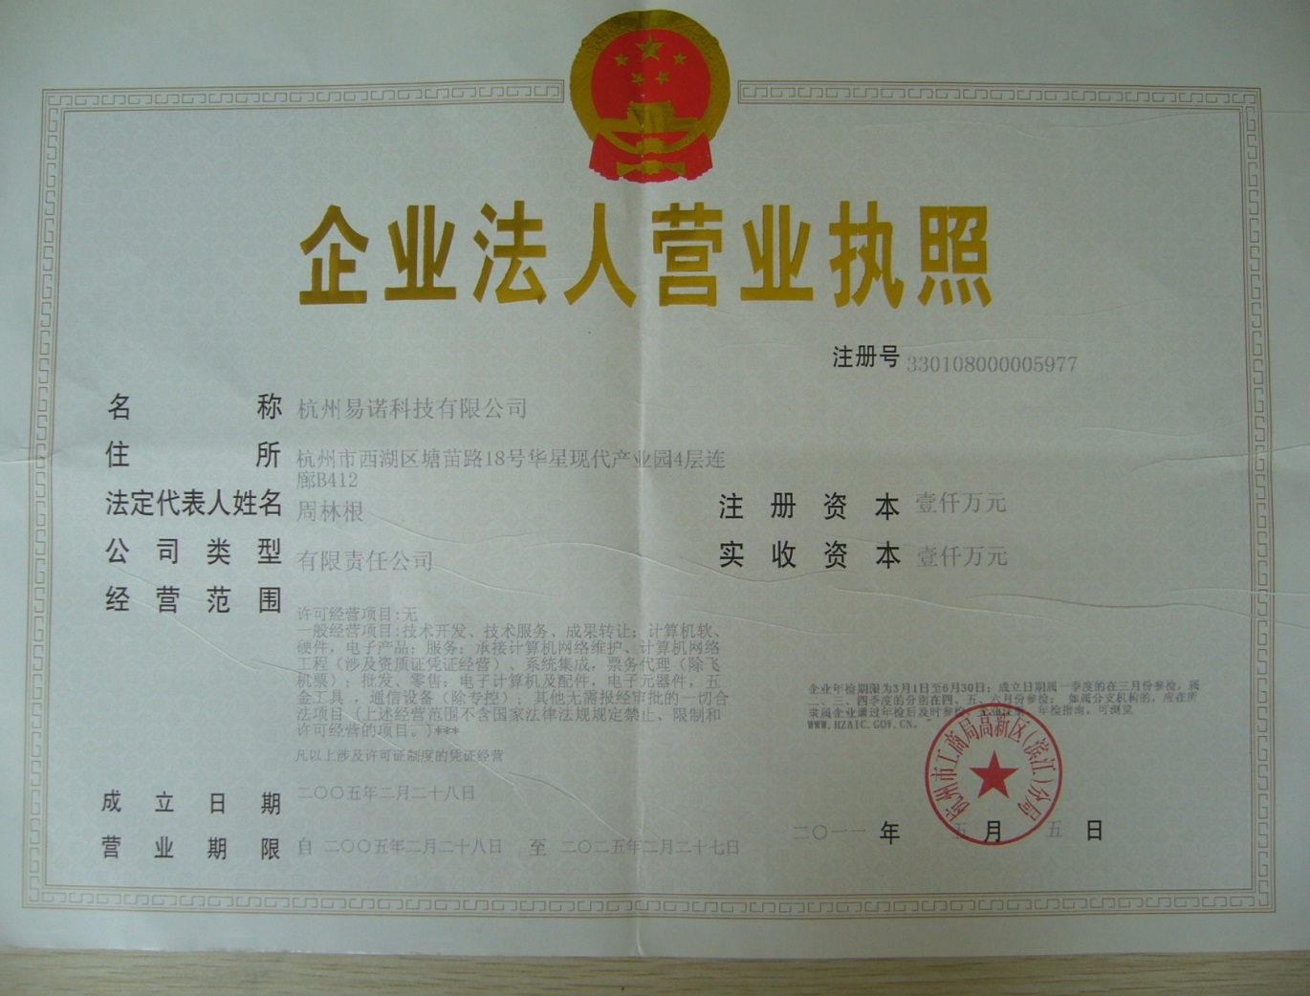
公司资质

Slide 6
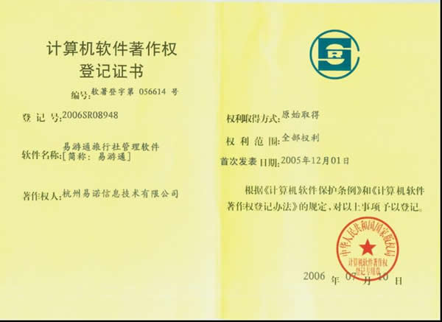
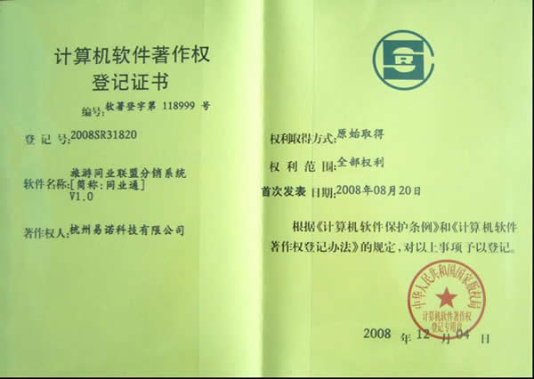
软件资质
“同业通”软件产品著作权
“易游通”软件产品著作权

Slide 7
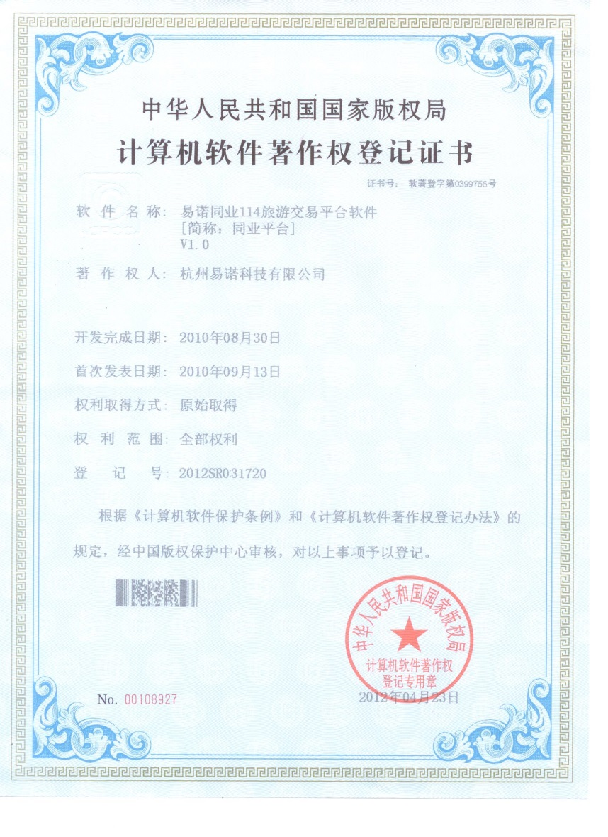
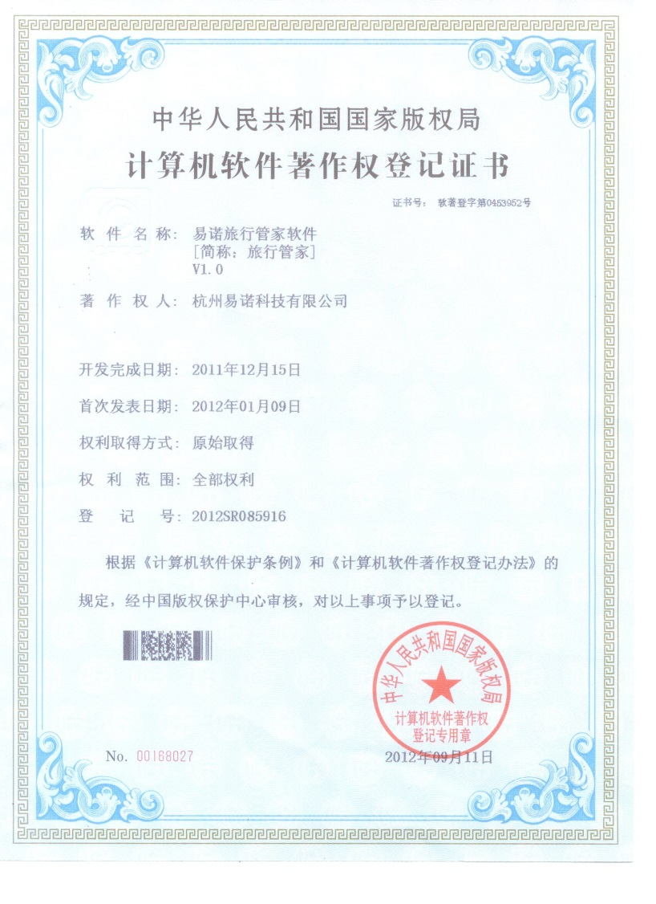
公司资质

Slide 8
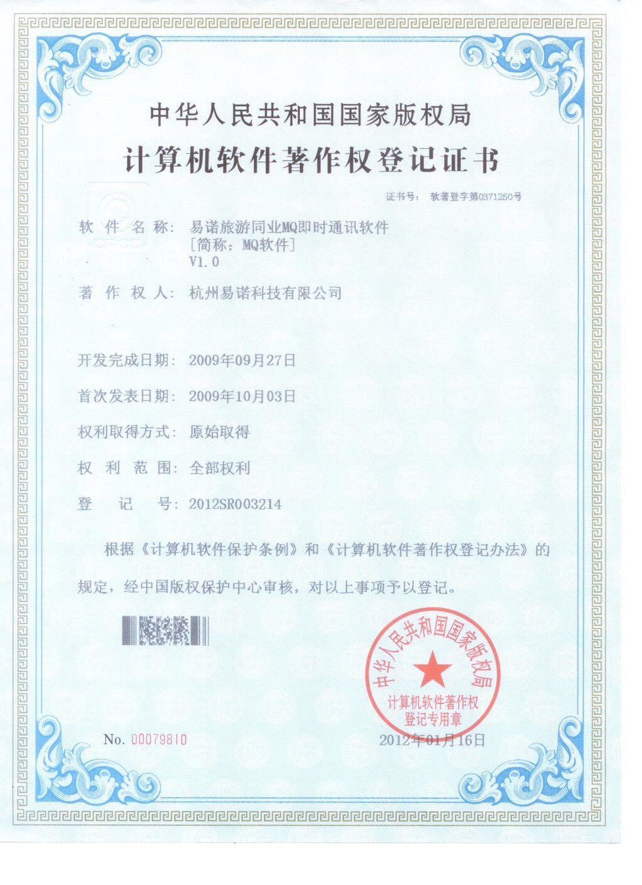
公司资质

Slide 9
旅游电子商务
电子商务
随着社会的发展，旅游业已成为国家经济中发展势头最强劲和规模最大的产业之一。旅游业在城市经济发展中的产业地位、经济作用逐步增强，旅游业对城市经济的拉动性、社会就业的带动力、以及对文化与环境的促进作用日益显现。旅游业已经发展成为中国经济发展的支柱性产业之一。
旅游电子商务平台可以聚集的政府资源、媒体资源、景区资源、酒店、饭店、购物等供应资源，建设旅游电子商务平台，有效整合区域的资源，为游客、企业提供旅游吃、住、行、娱、游、购一体化服务。
典型客户有：
中国中铁旅游网 嘉兴旅游商务平台
金奥旅游平台网 立喜旅游网（多语言）
阳澄湖体验网 维诗达游轮网…….

Slide 10
易游通旅行社管理系统集团版
公司产品
易游通旅行社管理系统集团版分为系统平台，分销商平台，供应商平台、游轮模块四大部分：
系统平台：负责信息配置、旅行社基本信息管理、客户资料信息管理、供应商信息管理、旅行社业务流程操作与管理、业务数据统计分析等
分销商平台：由专线分配给各客户单位的账号登录使用，查看计划行程、线路报名、订单信息管理、相关数据统计分析等。
供应商平台：由专线分配给各供应商账号登录使用，投放线路产品、订单查看、相关数据统计分析等
典型客户有：
湖北峡州国际旅行社有限公司 浙江海峡旅行社有限公司
杭州金奥国际旅行社有限公司 澳洲华人旅游网
中国中铁旅游 维诗达游轮网…….

Slide 11
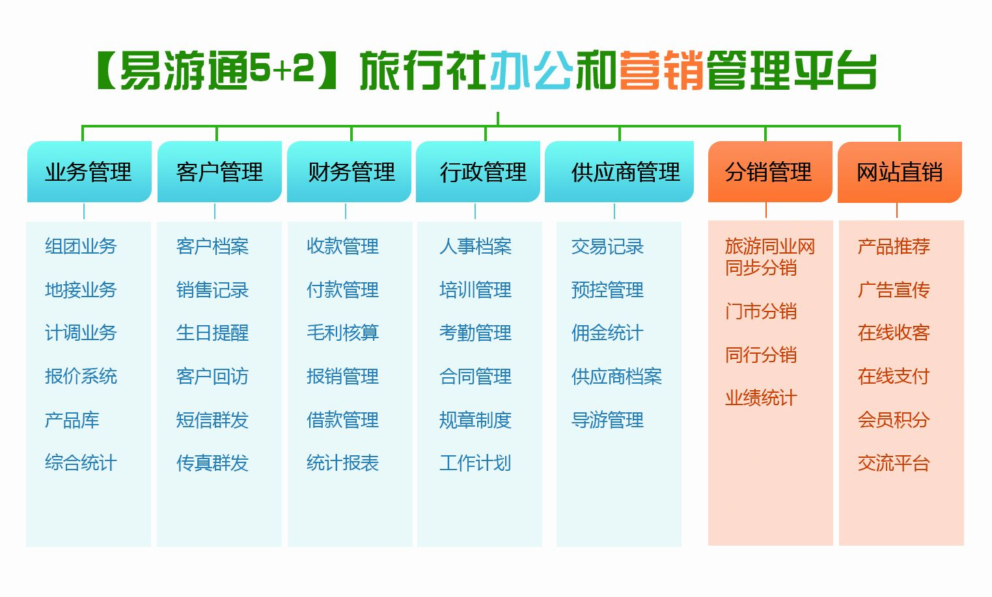
易游通5+2旅行社管理软件
公司产品
“易游通旅行社管理软件”是我公司根据对旅游行业信息化多年的探索与经验积累开发而成，其融合了当今旅游社业务网络化管理的最新模式。可实现对出境散客、出境组团、境内组团、境内散客、境内地接、入境游、港澳游、单项业务委托、同业分销、客户关系管理、供应商信息管理、公司财务核算、企业运营业务统计分析等多项业务的全面信息化管理

Slide 12
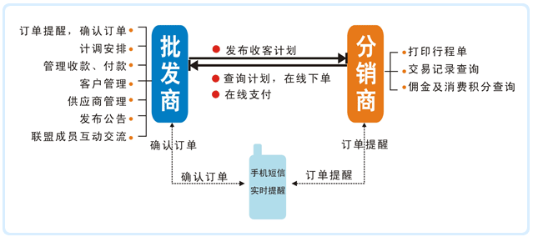
同业联盟分销系统
公司产品
“旅游同业联盟分销系统”是专门针对旅游批发商（专线）和旅游分销商（组团社）之间的业务往来而设计开发的一款电子交易系统。其最大的优势在于各地的旅游批发商都可以通过系统快速构建自己的联合收客圈子，与合作伙伴实现市场成本共担、资源（客户、品牌）共享，迅速做大、做强旅游分销业务。
系统包含旅游产品在线交易、在线交流、财务管理、客户管理、供应商管理、业务统计等多项功能。既能适应单个批发商拓展业务的需要，又能满足多个批发商联合分销旅游产品。

Slide 13
批发商管理系统
公司产品
即批发商一个面向组团社的网站系统。是批发商为了更好的服务组团社客户，建立7*24小时的网站产品展示和专线收客系统，批发商在网站上及时的发布和更新产品线路信息，方便组团社客户查看和预订产品。实现同行之间在线交流和交易的系统。
其最大的优势在于各地批发商或地接社可以通过系统快速构建属于自己的同行收客网站，打造属于自己的网络收客品牌。系统可以是单个批发商独立建设，也可以联盟其他的批发商共同建设和推广该系统，真正实现市场成本共担、资源（客户、品牌）共享，以最低的投入，迅速做大、做强旅游分销业务。
典型客户：
大连巴比来国际旅行社有限公司 大连观光国旅 黑龙江环球假日旅行社
温州市壹百旅行社有限公司 望海假期 长春九州旅行社
海口民间旅行社呼和浩特分公司 河北民间旅行社有限公司 北京长航旅行社…….

Slide 14
同业114平台和MQ软件
公司产品
同业114致力打造中国最大的旅游B2B同业交易平台，为旅行社、票务、景区、酒店、交通等在内的旅游企业，提供24小时在线即时交流和交易服务。
同业114在WEB 2.0网站的基础上，率先在国内推出同业MQ即时通讯软件，实现了“网站+即时通讯软件”相结合的新一代应用模式。方便了用户在业务操作过程中即时洽谈，真正实现旅游业务操作的全程信息化和无纸化，使旅游同行之间的高效畅通交流及交易变为现实。
网址：http://www.tongye114.com
同业MQ即时通讯：http://im.tongye114.com

Slide 15
移动APP及微信软件产品
公司产品
无线、3G、定位技术的广泛应用和智能手机的普及对人们获取旅游信息和获取旅游服务上带来了巨大变化，手机和平板电脑作为新媒体承载平台，为旅游城市、景区的旅游资源、文化的宣传提供了更为有效的传播手段。
App，即以手机等移动通讯设备为使用平台的无线应用软件，移动旅行类APP主要是指用于目的地及景区信息查询、游记及图片分享、旅行计划、导游类的移动应用。随着移动设备所占据的互联网流量比重不断增加及高端智能手机用户的快速增长，使得移动互联网炙手可热，在线旅游市场也因此而迅速成型。移动旅行类APP应用程序出现了快速而多样化的发展。
典型客户：
惠旅游平台：结合PC网站，手机APP，微信等平台实现：线路产品、门票等在线、手机APP、微信等一体化销售，并通过APP二维码扫描立即消费，后台统一结算。
网址： http://www.4008005216.com
APP下载: http://www.4008005216.com/DownApp.aspx

Slide 16
部份案例
省份 单位名称 省份 单位名称
安徽 宿州市教育旅行社有限公司 安徽 芜湖商会旅行社
安徽 绩溪县中汇旅行社 北京 北京途乐国际旅行社有限公司
北京 京城顶呱呱旅行社 甘肃 金昌金龙旅行社有限责任公司
甘肃 天水春秋旅行社有限公司 广东 广州众汇国际旅行社有限公司 (乐凯翔国际旅行社)
广东 广州凌拓文化传播有限公司 广东 中国国旅（广东肇庆）国际旅行社有限公司
广西 桂林市台联国际旅行社 广西 广西贺州市太阳国际旅行社有限责任公司
广西 广西柳州环球假日旅游有限公司 广西 桂林阳朔国际旅行社有限责任公司
哈尔滨 哈尔滨华融旅行社有限公司 河北 邯郸中国国际旅行社
河北 邢台铁龙旅行社 河北 唐山华夏国际旅行社有限公司
河北 石家庄华夏国际旅行社 河北 唐山嘉年华旅行社有限公司
河北 张家口市蓝天国际旅行社有限公司 河南 河南江山旅行社有限公司（河南小红帽散客服务中心）
河南 开封市青年国际旅行社 河南 河南省中国国际旅行社有限责任公司洛阳分社
河南 河南路仕达国际旅行社 湖北 恩施州骄阳旅行社
湖南 湖南华天国旅常德旅行社有限公司 湖南 长沙中国青年旅行社有限责任公司
湖南 长沙虹桥国际旅行社有限公司 吉林 吉林市松花江旅行社
吉林 长春市雾凇旅行社有限公司 江苏 无锡中国青年旅行社有限公司
江苏 南通和平旅行社有限公司 江苏 无锡中国国际旅行社有限公司江阴营业部
江苏 南京凤凰假期旅游有限公司 江苏 南通神州旅行社
江西 赣州国际旅行社有限公司 辽宁 辽宁北国国际旅行社有限公司
辽宁 抚顺中凯旅行社有限公司 内蒙古 呼和浩特市蒙晋之旅旅行社有限责任公司

Slide 17
部份案例
山东 淄博山水国际旅行社有限公司 山东 临沂国际旅行社有限公司
山东 青岛中青旅国际旅行社有限公司 山东 青岛中海国际旅行社
山东 山东毓龙航空国际旅行社有限公司 山东 枣庄中国旅行社
山东 枣庄嘉华国际旅行社 山东 莱钢蓝天国际旅行社有限公司
山东 山东阳光国际旅行社有限公司 山东 青岛胶州湾旅行社有限公司
山西 山西天马国际旅行社 山西 长治市和平旅行社有限公司
山西 方圆之旅 太原幸运旅行社有限公司 陕西 中国康辉西安国际旅行社
上海 上海欣荣旅行社长宁区 上海 上海市新华旅游社有限公司
上海 上海新标准国际旅行社有限公司 上海 苏州文化国际旅行社有限公司上海分公司
四川 西昌华源旅行社 四川 阆中海阆中海天旅游
四川 绵阳市绵州国际旅行社有限公司 浙江 嘉兴市南湖旅行社有限公司
浙江 淳安县千岛湖职工旅行社有限公司 浙江 杭州风光旅游服务有限公司
浙江 湖州新国际旅行社有限公司 浙江 天台华顶旅行社有限公司
浙江 安吉中青旅旅游有限公司 浙江 杭州假日金马旅行社有限公司
浙江 杭州浙大明阳旅行社 浙江 湖州网络旅行社有限公司
浙江 杭山萧山湘湖旅游有限公司 浙江 温州机场国际旅游有限公司
浙江 浙江银桥旅业有限公司 浙江 温州市天马国际旅游有限公司
浙江 浙江立喜国际旅行社 内蒙古 内蒙古中商旅行社有限责任公司
内蒙古 呼和浩特市中雅旅行社有限责任公司 福建 福建光大国际旅行社有限公司
海南 海南千和会展有限公司
学校 北京神州视景 北京宏图基业
广西南宁易用电子有限公司 广州乾晖信息技术有限公司
湖北十堰汽车工业学校

Slide 18
部份案例
省份 单位名称 省份 单位名称
浙江 嘉兴市米兰旅行社有限公司 浙江 海南凤凰之旅旅行社有限公司浙江 武夷山市中侨旅行社有限公司 河北 唐山华夏国际旅行社有限公司
辽宁 辽宁北国国际旅行社有限公司 山东 青岛春秋旅行社
浙江 海宁经编园紫薇旅行社有限公司（鸿游天下） 浙江 嘉兴市天天假期旅行社
辽宁 大连巴比来国际旅行社有限公司-我爱中华 辽宁 大连观光国旅
黑龙江 黑龙江环球假日旅行社有限责任公司 河北 河北民间旅行社有限公司
浙江 杭州西湖假期国际旅行社（望海假期） 浙江 浙江海峡旅行社有限公司
浙江 杭州宏辰旅游服务公司 浙江 温州市壹百旅行社有限公司
北京 华东风采 湖北 湖北峡州国际旅行社有限公司

Slide 19

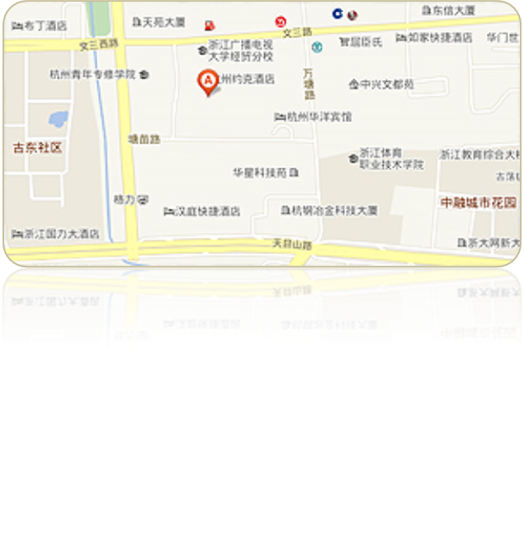
公司信息
杭州易诺科技有限公司
○ 公司地址：浙江省杭州市塘苗路18号华星现代产业园B座4楼 邮编：310013
○ 联系电话：0571-56884618 ○ 传真：0571-56893768
○ 公司网址：www.enowinfo.com

